Slide 1
强化学习基础 4.动态规划(DP) 4.4 策略迭代算法
吴贺俊
中山大学

Slide 2
学习内容
掌握策略迭代改进算法
应用策略迭代改进算法获得最优策略
Notes:
上一节我们
我们刚刚了解了如何使用为给定策略计算的价值函数来查找更好的策略。 在本视频中，我们将展示如何通过迭代评估和证明一系列策略来使用它来找到最佳策略。 在本视频的结尾，您将能够概述策略迭代算法，以找到最佳策略，了解策略与价值的共舞，策略迭代如何通过在评估策略与改进策略之间交替来达到最佳策略，并应用策略 迭代以计算最佳策略和最佳价值函数。

Slide 3


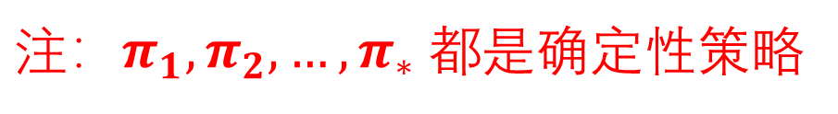
策略迭代改进过程
$$π_{0}\underset{→}{E}v_{π0}\underset{→}{I}π_{1}\underset{→}{E}v_{π1}\underset{→}{I}π_{2}\underset{→}{E}⋯\underset{→}{I}π_{∗}\underset{→}{E}v_{∗}$$
${注：π}_{1},π_{2}, …,π_{∗} 都是$确定性策略

Slide 4
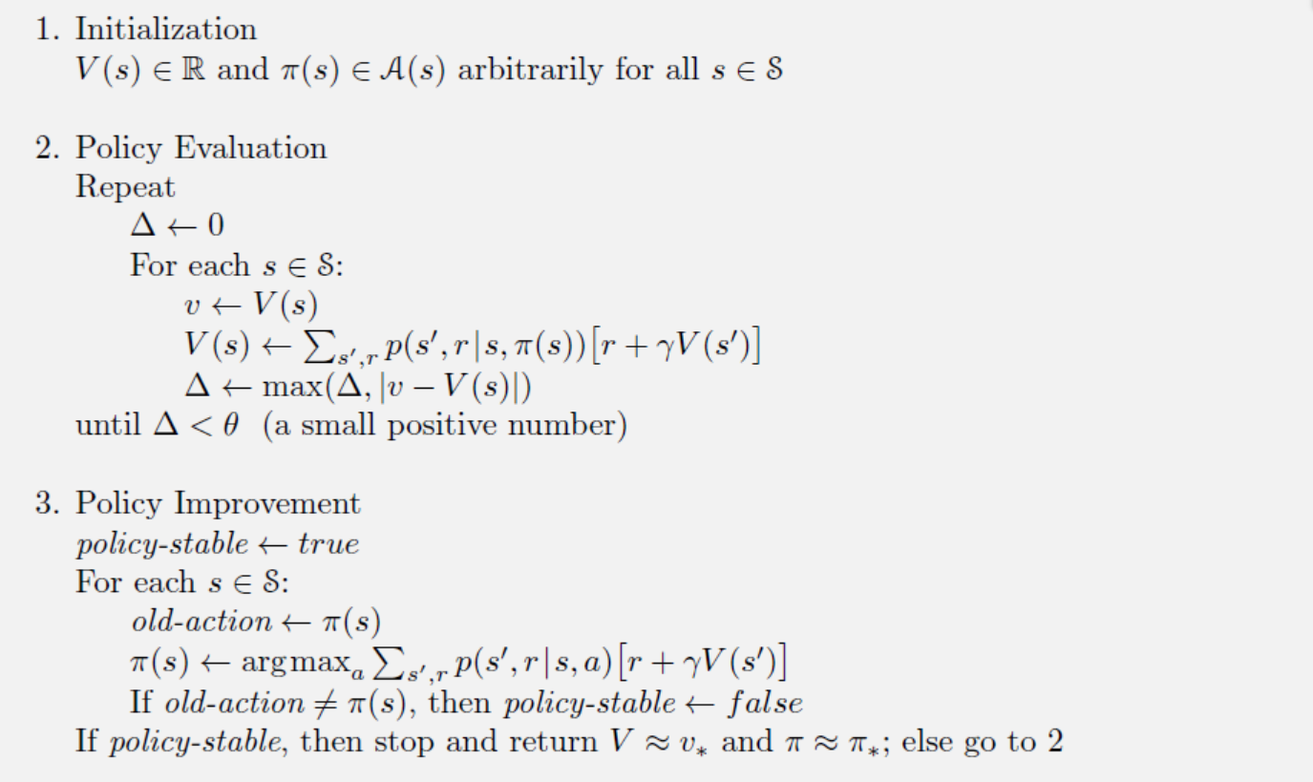
迭代策略评估
Policy iteration (using iterative policy evaluation)
策略迭代（使用迭代策略评估）

Slide 5











迭代部分的分析
评估
$$V\sim v_{π}$$
$$v=v_{π}$$
迭
代
$$π$$
$$V$$
$$v_{∗},π_{∗}$$
$$v,π$$
$$π\sim greedy(V)$$
$$π=greedy(v)$$
改进
$$π_{∗}$$
$$v_{∗}$$

Slide 6
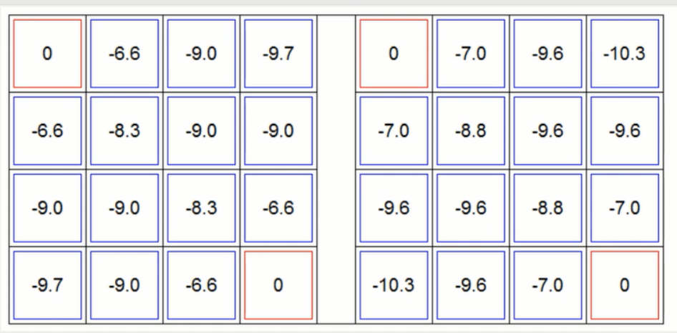
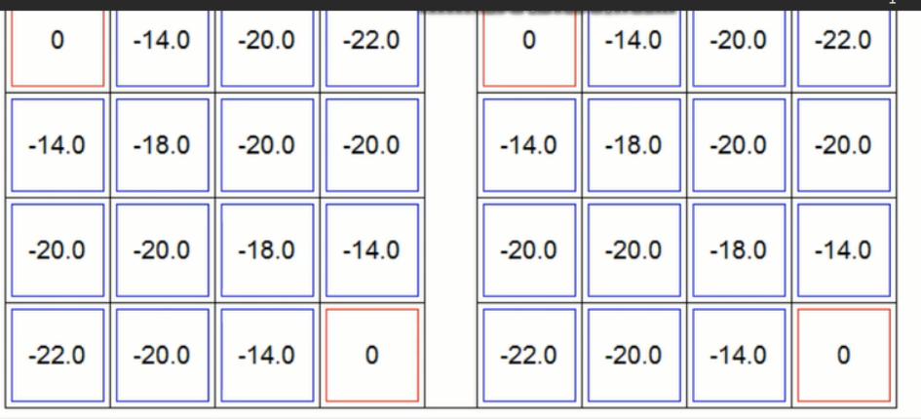
网格世界的迭代和收敛
过程快照
收敛

Slide 7
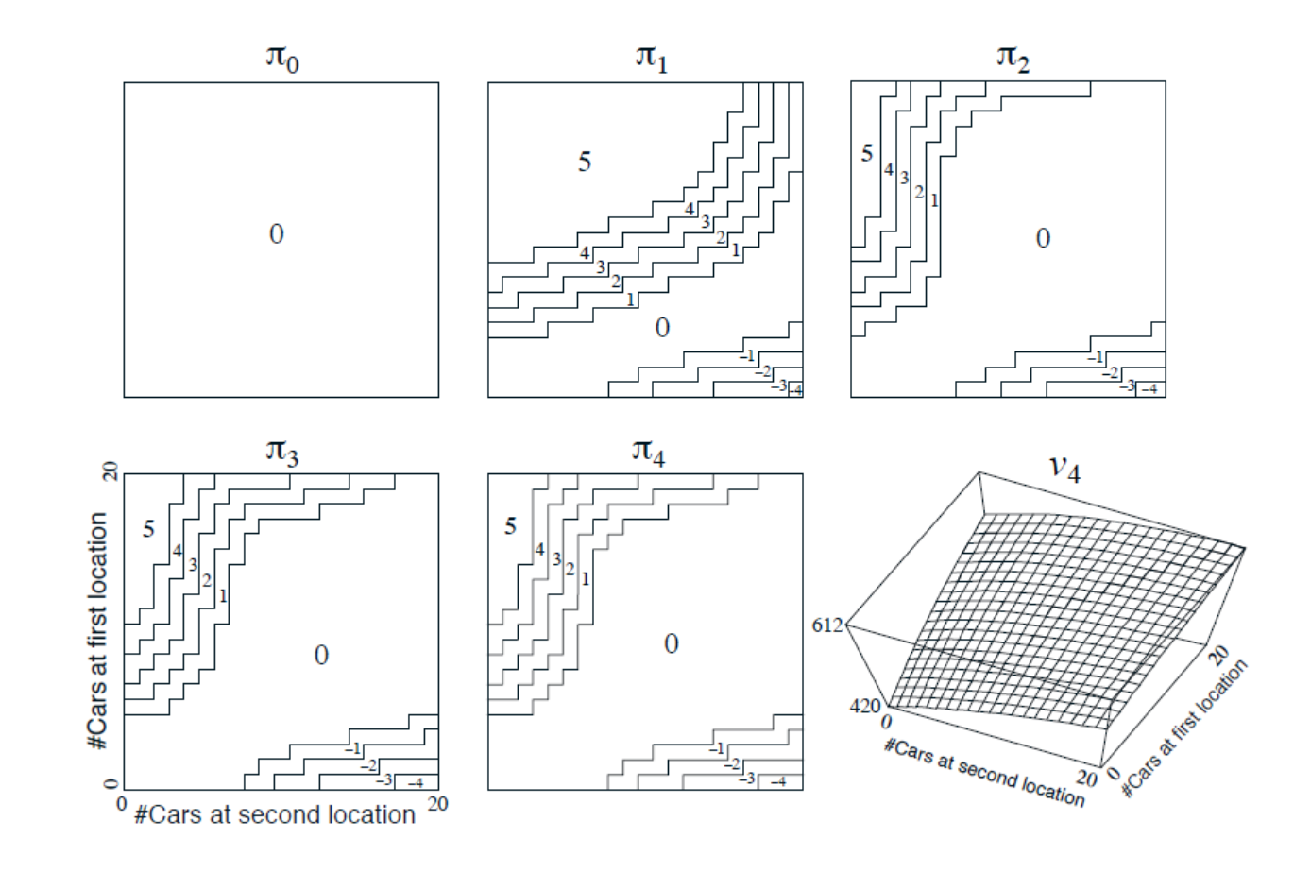
租车行车辆转场实例

Slide 8
小结
策略迭代改进过程
策略迭代改进算法

